Slide 1
第9讲
扰动稳态误差及计算

Slide 2
3.6 线性系统的稳态误差计算
3.6.1 稳态误差的定义
3.6.2 系统类型
已学内容
3.6.3 扰动作用下的稳态误差
本讲内容
3.6.4 减小或消除稳态误差的措施

Slide 3



误差系数 类型
0型 | K | 0 | 0
Ⅰ型 | ∞ | K | 0
Ⅱ型 | ∞ | ∞ | K
静态位置误差系数
静态速度误差系数
静态加速度误差系数
已学内容回顾

Slide 4
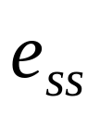

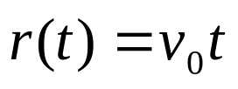
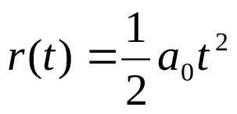
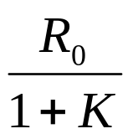


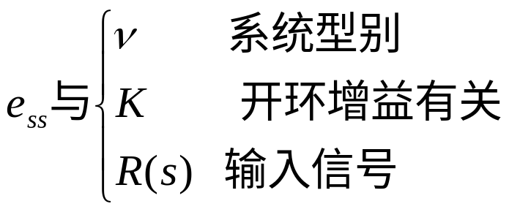
输入 类型
0型 |  | ∞ | ∞
Ⅰ型 | 0 |  | ∞
Ⅱ型 | 0 | 0
在参考输入信号作用下，系统的稳态误差 ：
静态误差系数 系统稳态误差

Slide 5
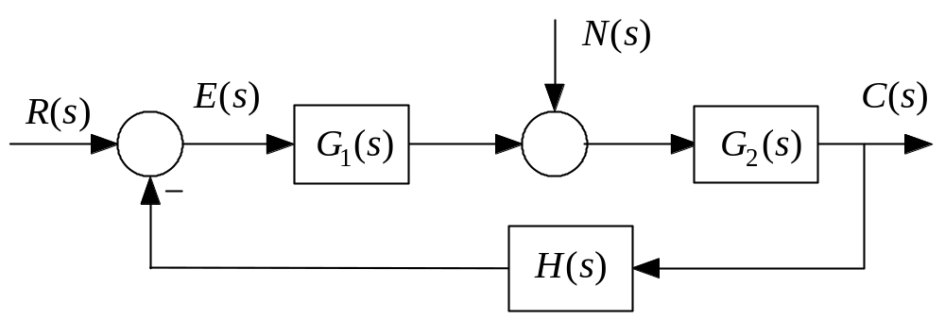
3.6.3 扰动作用下的稳态误差
扰动不可避免
扰动引起得稳态误差是不可避免
负载力矩的变化、放大器的零点漂移、电网电压波动和环境温度的变化、湿度的变化等，这些都会引起稳态误差。
扰动作用下的稳态误差的大小反映了系统抗干扰能力的强弱。
扰动量
控制对象
控制器
下面分析扰动对输出的影响

Slide 6
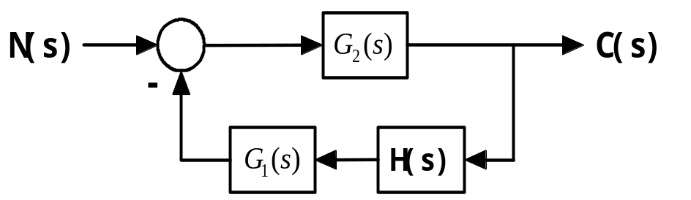
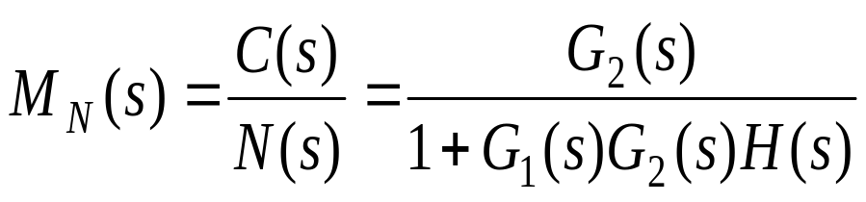
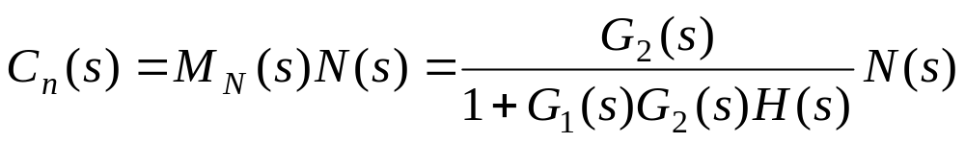
输出对扰动的传递函数：
图3-23 控制系统
(3-71)
由扰动产生的输出：
(3-72)

Slide 7

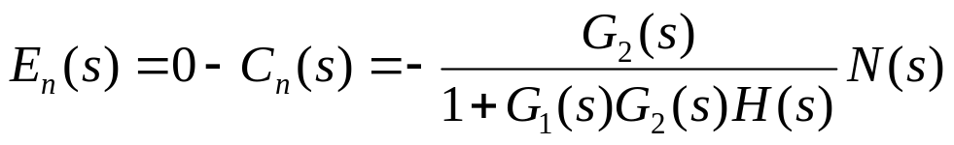
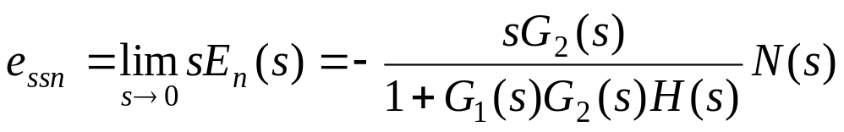
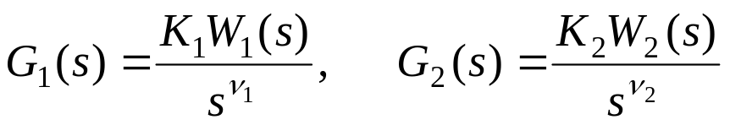

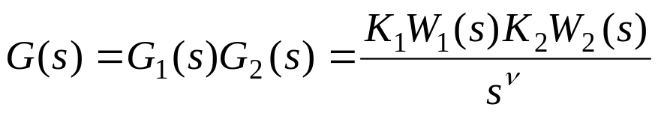
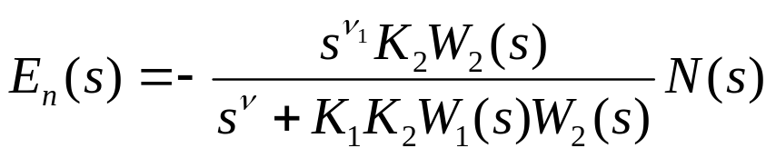

R(s)=0时，系统的理想输出应为零 ，即：
则，扰动产生的输出误差为 ：
(3-73)
终值定理：
(3-74)
若令图3-23中
(3-75)
开环传递函数为
(3-76)
(3-77)

Slide 8
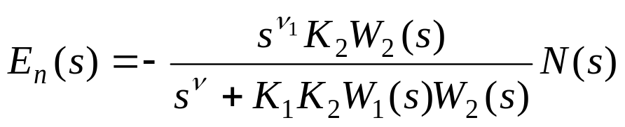


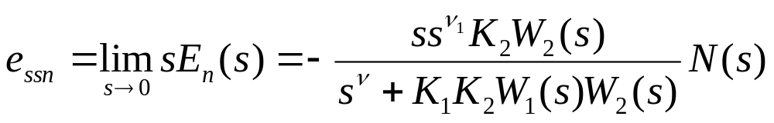
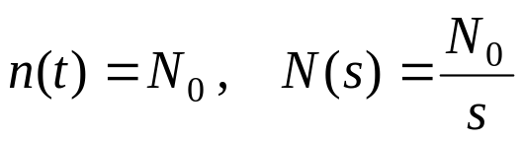
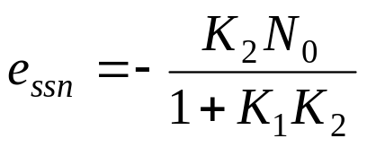
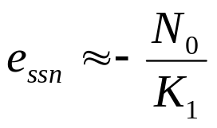




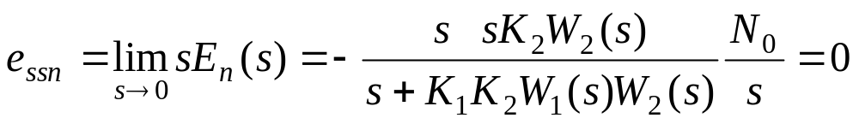
★下面讨论
时系统的扰动稳态误差。
1
当扰动为阶跃信号，即
(3-78)
2
对参考输入，都是I型系统，产生的稳态误差是完全相同
▲当
抗扰动的能力是完全不同
当扰动输入为阶跃信号时：

Slide 9
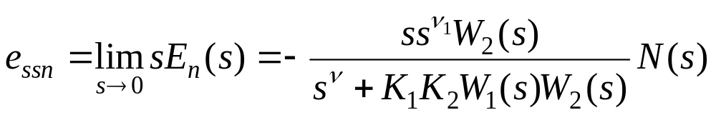
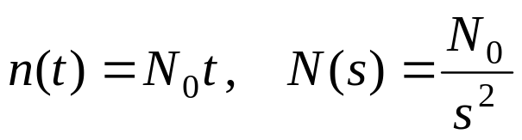
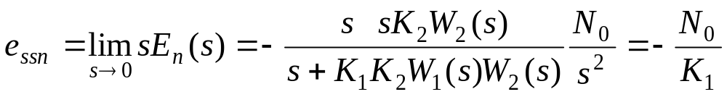

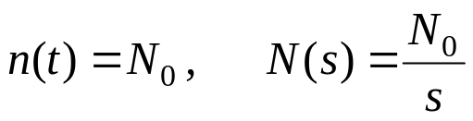
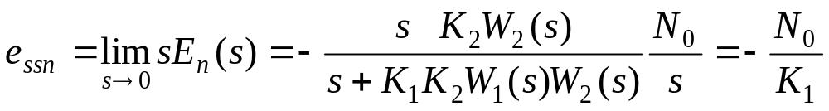
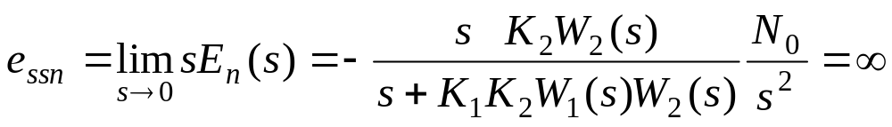
斜坡信号时：
▲当
阶跃信号时：
斜坡信号时：

Slide 10






结论：
扰动稳态误差只与作用点前的
结构和参数有关。
如 中的 时，相应系统的阶跃扰动稳态误差为零；斜坡稳态误差只与 中的增益 成反比。系统为Ⅰ型系统。
扰动作用点后的 ，其增益 的大小和是否有积分环节，它们均对减小或消除扰动引起的稳态误差不起作用。

Slide 11





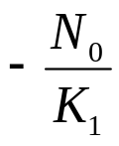

3
三种可能的组合 ：
大家可参照上述做法
计算三种情况的结果
是否与下述结论相否
结论：
第一种组合的系统具有II型系统的功能，即对于阶跃和斜坡扰动引起的稳态误差均为零 。
第二种组合的系统具有I型系统的功能，即由阶跃扰动引起的稳态误差为零，斜坡产生的稳态误差为
系统的第三种组合具有0型系统的功能，其阶跃扰动产生的稳态误差为
，斜坡扰动引起的误差为

Slide 12
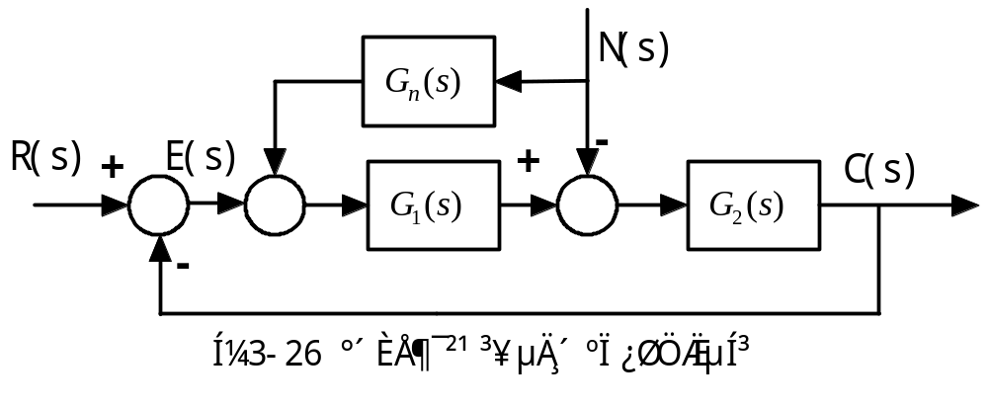
3.6.4 减小或消除稳态误差的措施
提高系统的开环增益和增加系统的类型是减小和消除系统稳态误差的有效方法
其他条件不变
影响系统的动态性能和稳定性
顺馈控制（属复合控制）作用，既能实现减小系统的稳态误差，又能保证系统稳定性不变的目的。
按扰动进行补偿
？

Slide 13
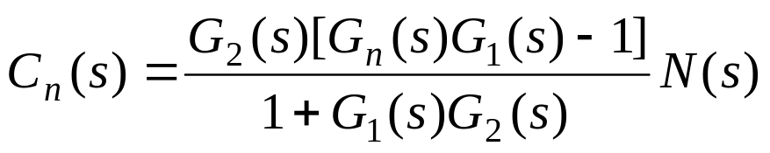
？
化简图3-26，得扰动输出：
分析 ：
引入前（顺）馈后，系统的闭环特征多项式没有发生任何变化，即：不会影响系统的稳定性 。

Slide 14

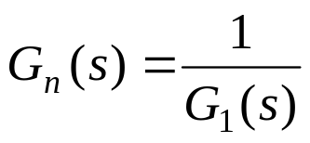
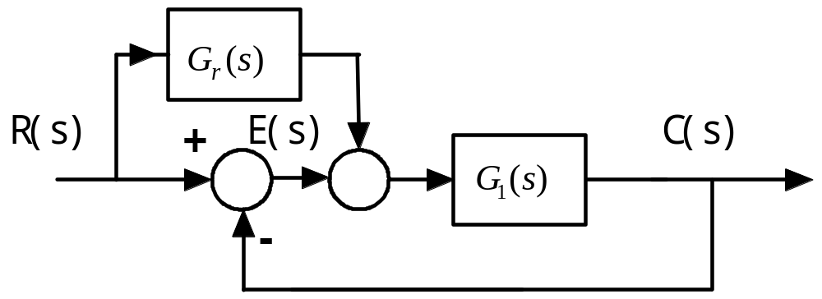
为了补偿扰动对系统输出的影响
令
(3-79)
得：
(3-80)
对扰动进行全补偿的条件
由于 中分母的s阶次一般比分子的s阶次高，故式(3-80) 的条件在工程实践中只能近似地得到满足。
2.按参考输入进行补偿
？
图3-28 按输入补偿的复合控制系统

Slide 15
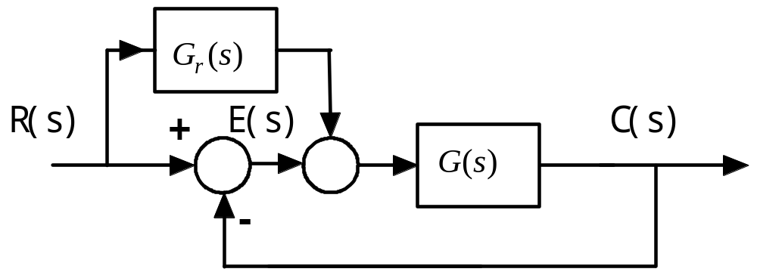


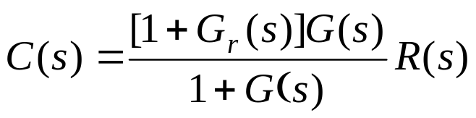

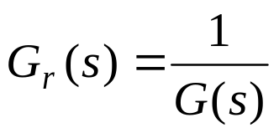
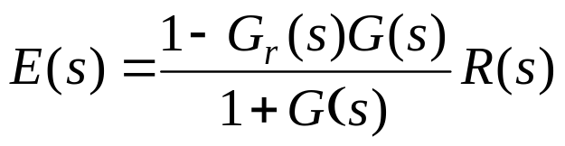


？
2.按参考输入进行补偿
(3-81)
(3-82)
(3-83)
(3-85)
须
(3-84)
输入信号的误差全补偿条件
系统的输出量在任何时刻都可以完全无误差地复现输入量，具有理想的时间响应特性
前馈补偿装置系统中增加了一个输入信号
其产生的误差信号与原输入信号
完全消除误差的物理意义
产生的误差信号相比，大小相等而方向相反.

Slide 16


一般具有比较复杂的形式，故全补偿条件(3-84)的物理实现相当困难。
在工程实践中，大多采用在满足跟踪精度要求的前提下，实现部分补偿。
或者在对系统性能起主要影响的频段内，实现近似全补偿，以使
的形式简单并易于实现。

Slide 17
本章小结：
线性系统的时域分析法
引言
一阶系统时域分析
二阶系统时域分析
高阶系统的时域分析
线性系统的稳定性分析
线性系统的稳态误差计算

Slide 18


本章小结：
时域分析是通过直接求解系统在典型输入信号作用下的时域响应来分析系统的性能。通常是以系统阶跃响应的超调量、调节时间和稳态误差等性能指标来评价系统性能的优劣。
2.二阶系统在欠阻尼时的响应虽有振荡，但只要阻尼
取值适当(如
左右)，则系统既能满足响应的
快速性，又能满足过渡过程的平稳性，因而在控制系统中常把二阶系统设计为欠阻尼。

Slide 19
3. 如果高阶系统中含有一对闭环主导极点，则该系统的瞬态响应可以近似地用这对主导极点所描述的二阶系统来表征。
4. 稳定性是系统所能正常工作的首要条件。而系统的稳定性是由系统的结构和参数决定得，与外加信号的形式和大小无关。
劳斯判椐是判断系统稳定性的常用判椐。
劳斯判据只回答特征方程式的根在s平面上的分布情况，而不能确定根的具体数值。

Slide 20

结束
谢谢！

